Slide 1
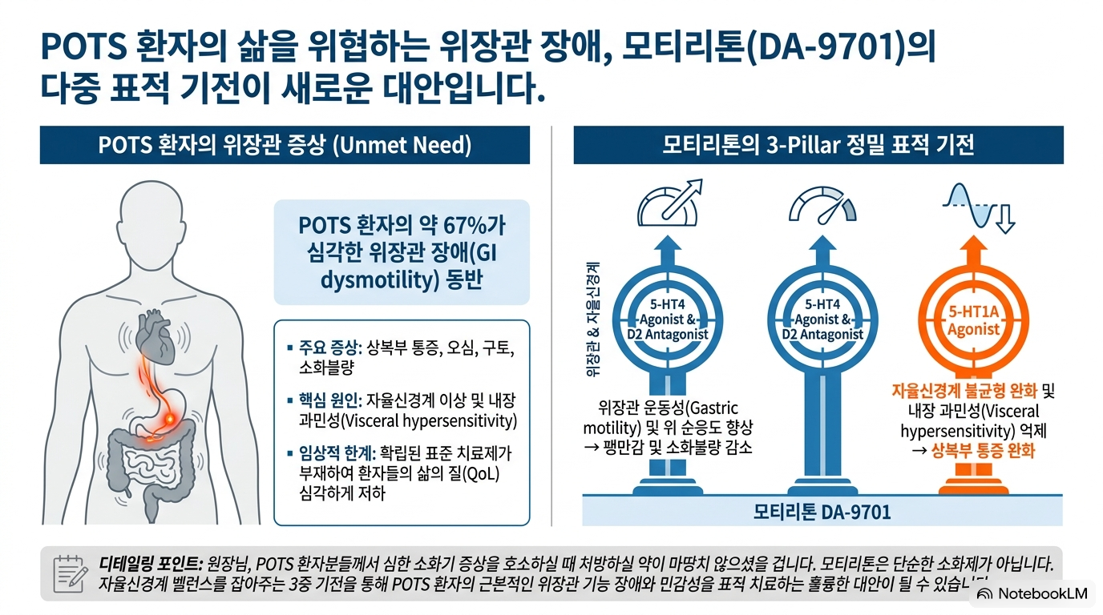
[내부교육용]
(JNM 2026 최신 연구)
POTS 환자는 다양한 위장관 증상을 유발합니다.
*POTS : Postural Tachycardia Syndrome (기립성 빈맥 증후군)
POTS 환자의 위장관 증상
모티리톤의 Triple Action
5-HT4
Agonist
D2
Antagonist
5-HT1A
Agonist
위배출지연 및 위순응장애 개선
→ 팽만감 및 소화불량 감소
위대장과민 개선
자율신경계 불균형 완화
→ 상복부 통증 완화
모티리톤 →
복부팽만감, 소화불량, 상복부통증 개선 뿐 아니라
편두통 임상을 통해 오심, 구토 개선도 입증
J Neurogastroenterol Motil 2026 April 32(2):228-236

Slide 2
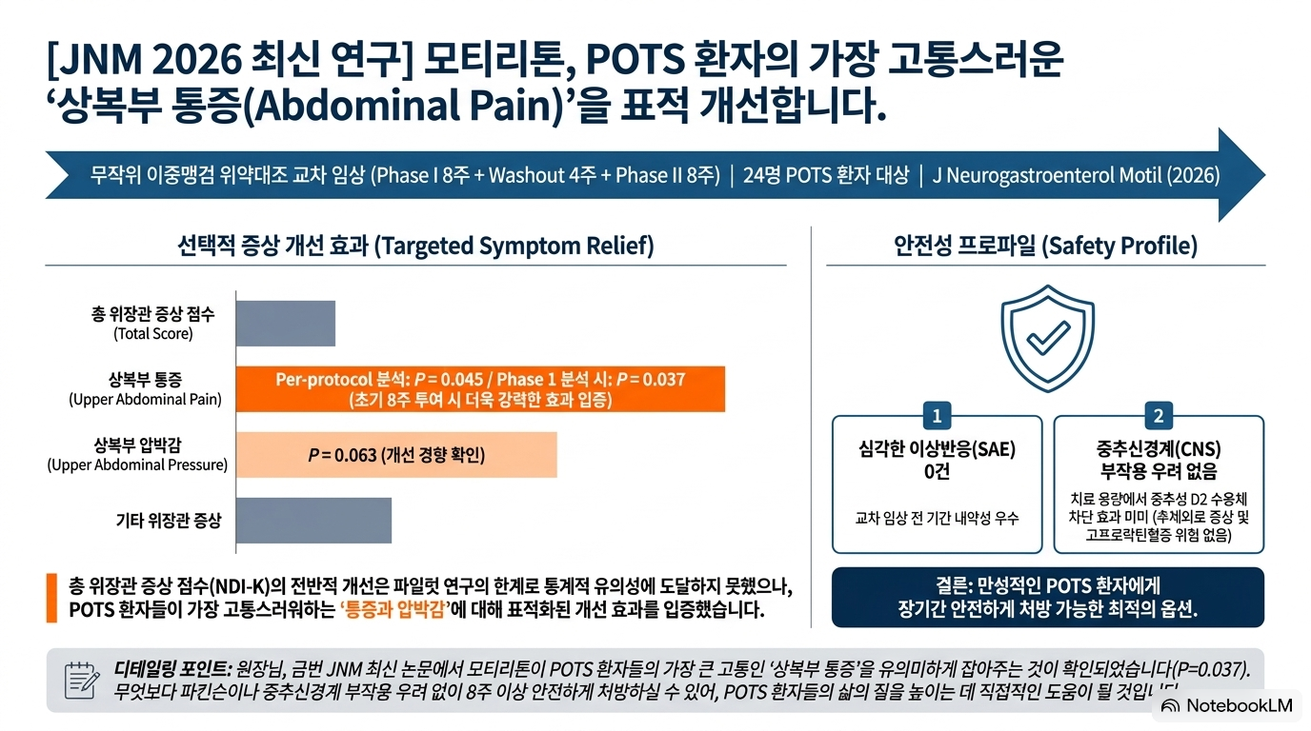
5-HT1A, 5-HT4 및 도파민 D2 수용체를 표적으로 하는 모티리톤의
기립성 빈맥 증후군 (POTS) 환자에서의 적용 가능성 및 예비 유효성 평가
무작위 이중맹검 위약대조 교차임상 (Phase I 8주 + 휴약기 4주+ Phase II 8주) I 24주 POTS 환자대상
1차 평가변수 : 치료 8주 후 기저치 대비 위장관 증상 변화 (NDI-K 총 증상 점수), 분석 방법 : 무작위 배정된 전체 환자 대상 IIT분석 및 PP분석
심각한 이상반응 0건
파킨슨, 중추신경계(CNS)
부작용 우려 없음
추체외로 증상 및
고프로락틴혈증 위험 없음
결론 : 모티리톤은 만성적인 POTS 환자에게
장기간 안전하게 처방 가능합니다.
POTS 환자들이 가장 고통스러워하는 통증과 압박감에 대해
표적화 된 개선 효과를 입증했습니다.
J Neurogastroenterol Motil 2026 April 32(2):228-236

